Slide 1
自然语言理解讲义
第六章 统计语言模型

Slide 2
内容提要
概述
统计语言模型
数据平滑
模型评价
主要统计语言模型

Slide 3
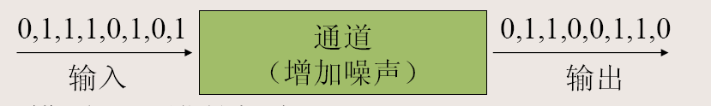
概述：信源－信道模型
噪声信道模型
(概率)模型：出错的概率
  举例：p(0|1)=0.3, p(1|1)=0.7,
  p(1|0)=0.4,p(0|0)=0.6
任务：
  已知带有噪声的输出
  想知道输入是什么（也称为：Decoding)

Slide 4


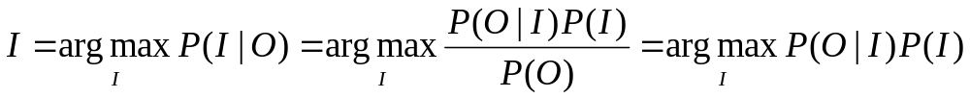
概述：信源－信道模型
信源模型
  以概率 生成输入信号。
信道模型
  信道以概率分布 将输入信号转换成输出信号。
信源－信道模型
  已知输出，求解最可能的输入。
  该任务的数学描述是：

Slide 5
概述：信源－信道模型的应用
信源－信道模型
  是一种常用模型，具有广泛应用。
  可根据实际问题，定义信源－信道模型的I/O 。
  例如：
    语音识别：输入：文本 → 输出：语音。
    文字识别：输入：文本 → 输出：图像。
    机器翻译：输入：目标语言句子→ 输出：源语言句子。
    音字转换：输入：文本 → 输出：拼音。
  例子：微软拼音输入法：
    任务：将用户输入的拼音流转换成文本句子。
    信源－信道模型的I/O定义：输入：文本→ 输出：拼音。
    微软拼音输入法的音字转换程序：
    语言模型：计算文本句子的概率 P(文本) 。

Slide 6

统计语言模型
什么是语言模型(Language Model)
  一个概率模型，用来估计语言句子出现的概率。
  是一个可能的句子，其先验概率如下
  说明：
    (1) w_{i}可以是字、词、短语或词类等等，称为统计基元。通常以“词”代之。
    (2) w_{i} 的概率由w₁, …, w_{i-1} 决定，由特定的一组w₁, …, w_{i-1} 构成的一个序列，称为w_{i}的历史（history）。

Slide 7
完美的语言模型
即使对于很小的m，上面的理想公式也很难计算，因为参数太多。
  随着历史基元数量的增加，不同的“历史”(路径)按指数级增长。对于第i(i >1)个统计基元，历史基元的个数为i-1，如果共有L个不同的基元，如词汇表，理论上每一个单词都有可能出现在1到i-1的每一个位置上，那么，i 基元就有L^{i-1} 种不同的历史情况。我们必须考虑在所有的L^{i-1} 种不同历史情况下产生第i 个基元的概率。那么，模型中有L^{m} 个自由参数P(w_{m}|w₁…w_{m-1})。
如果L=5000, m = 3, 自由参数的数目达到1250亿！

Slide 8
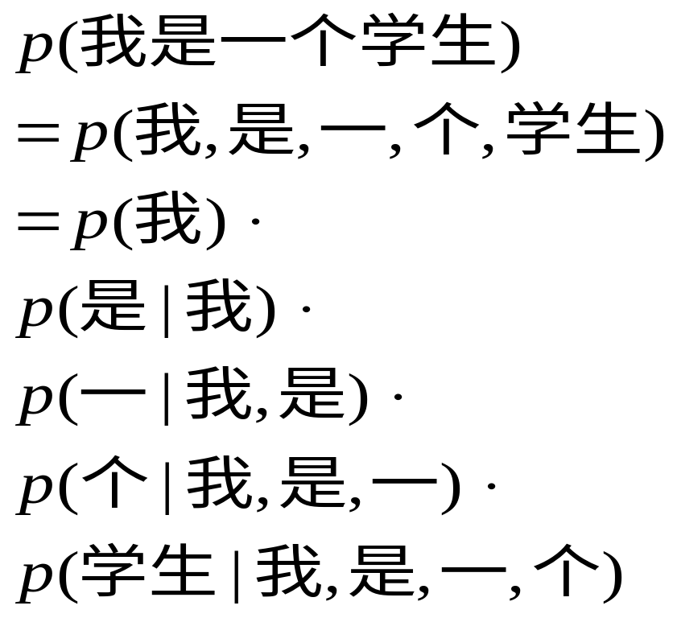
一个例子

Slide 9
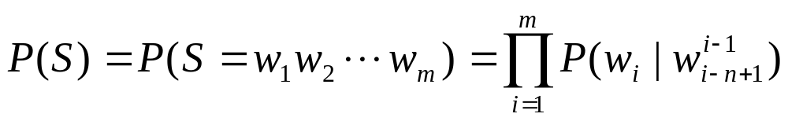
统计语言模型：Markov链
有限的记忆能力
  不考虑太“旧”的历史
  只记住前n-1个词
  称为n-1阶Markov链近似

Slide 10
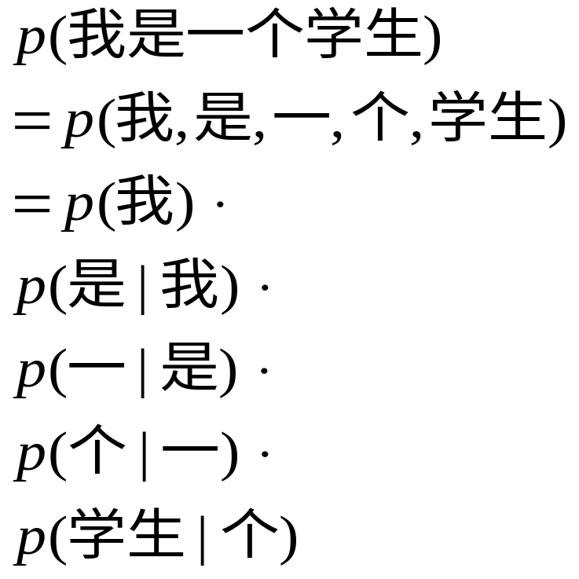
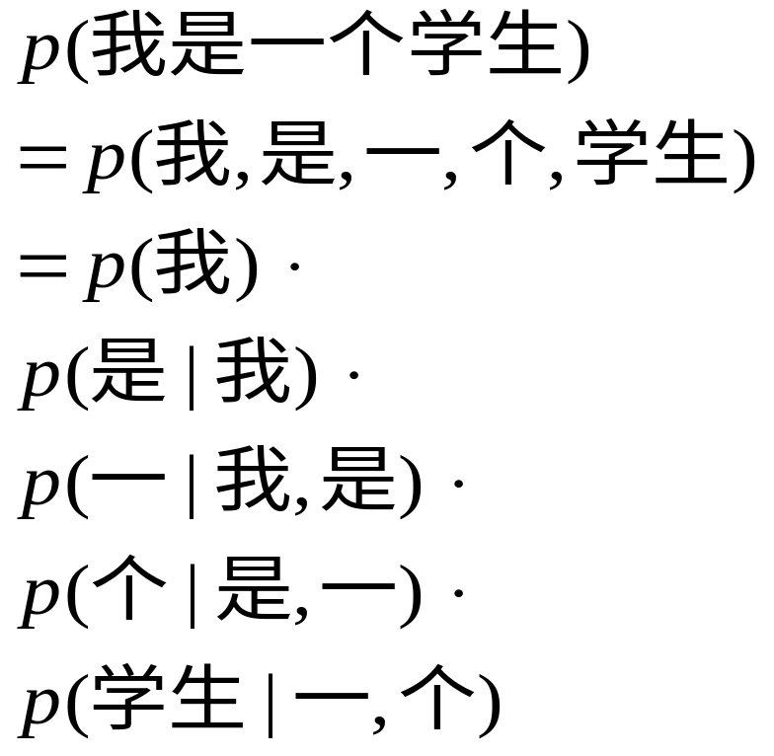
例子(二元语法Bigram,三元语法Trigram)

Slide 11



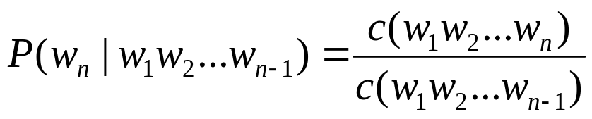
N元语法(N-gram)模型
N-gram模型：相当于n-1阶Markov链。
  “n-gram” = n个词构成的序列
    Unigram n = 1;
    bigram n = 2;
    trigram n = 3;
模型结构
  模型：由一组模型参数组成。
  每个N-gram模型参数：n-gram及其频度信息，形式为：
  或
  这里：c(⋅)为 ⋅ 在训练语料库中出现的次数。
模型作用：计算概率。
模型训练：在训练语料库中统计获得n-gram的频度信息

Slide 12
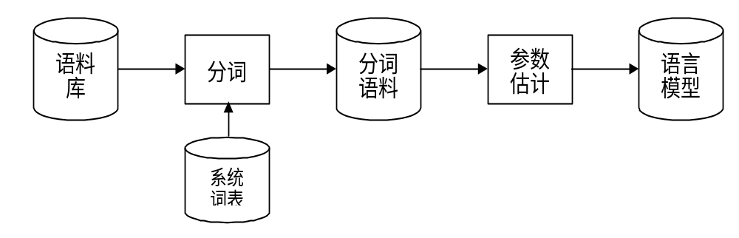
参数训练

Slide 13
N的选择：可靠性 vs. 辨别力
“我 正在 ________ ”
讲课 ? 图书馆 ? 听课 ? 学习 ? 借书 ?……
“我 正在 图书馆 ________”
学习 ? 借书 ?……

Slide 14
N的选择：可靠性 vs. 辨别力
更大的 N: 对下一个词出现的约束性信息更多，更大的辨别力
更小的N: 在训练语料库中出现的次数更多，更可靠的统计结果，更高的可靠性
可靠性和可区别性成反比，需要折中。

Slide 15
N的选择
假设词表中词的个数 |V| = 20,000 词
n | 所有可能的n-gram的个数
2 (bigrams) | 400,000,000
3 (trigrams) | 8,000,000,000,000
4 (4-grams) | 1.6 x 10¹⁷

Slide 16
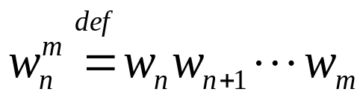

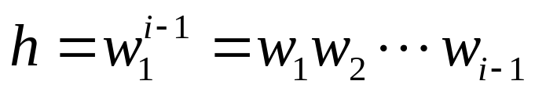
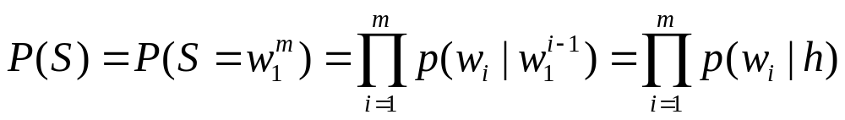
统计语言模型小结
符号串：
词 在句子中的上下文(context)或历史(history)
语言模型：描述语言句子的概率分布P(S)
句子概率的计算
上下文历史太长将导致无法计算

Slide 17
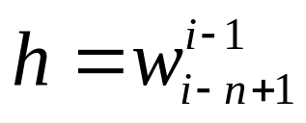
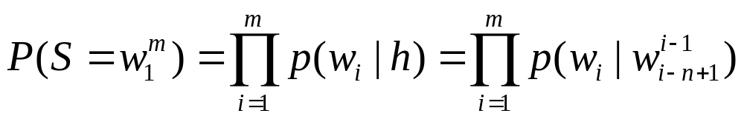




统计语言模型小结
N-gram模型：有限历史假设：
  词 的出现，仅与其前n-1个词相关：
句子概率计算：
模型：
  模型参数的集合
  模型参数：
  举例
  n=1 Unigram
  n=2 Bigram
  n=3 Trigram

Slide 18
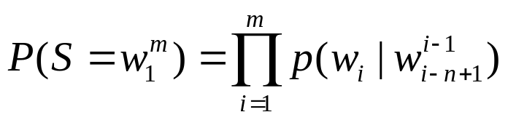
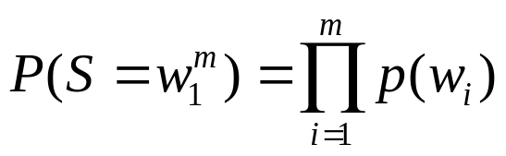
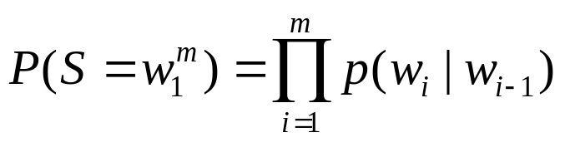
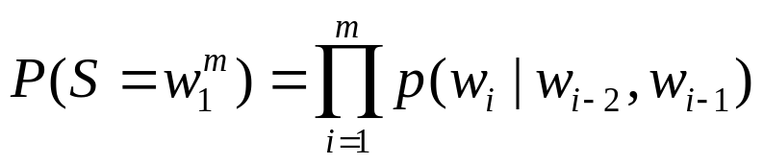
统计语言模型小结
采用N-gram模型计算句子概率
n=1 Unigram
n=2 Bigram
n=3 Trigram

Slide 19
N元语法(N-gram)应用: 音字转换
给定拼音串：ta shi yan jiu sheng wu de
可能的汉字串
  踏实研究生物的
  他实验救生物的
  他使烟酒生物的
  他是研究生物的
  … …

Slide 20
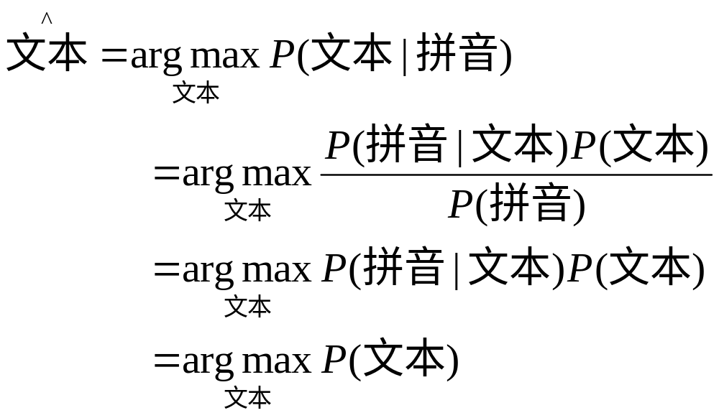
N元语法(N-gram)应用: 音字转换
音字转换计算公式

Slide 21
N元语法(N-gram)应用: 音字转换
可能的转换结果，分词结果
  踏实研究生物的：踏实/研究/生物/的
  他实验救生物的：他/实验/救生/物/的
  他使烟酒生物的：他/使/烟酒/生物/的
  他是研究生物的：他/是/研究/生物/的
  ……
如果使用Bigram计算：
  P(踏实研究生物的) =P(踏实)×P(研究|踏实)×P(生物|研究)×P(的|生物)
  P(他实验救生物的) =P(他)×P(实验|他)×P(救生|实验)×P(物|救生) )×P(的|物)
  P(他是研究生物的) =P(他)×P(是|他)×P(研究|是)×P(生物|研究 )×P(的|生物)
选择概率最大的句子，作为转换结果

Slide 22
N元语法(N-gram)应用: 中文分词
给定汉字串：他是研究生物的。
可能的分词结果：
  1) 他|是|研究生|物|的
  2) 他|是|研究|生物|的

Slide 23
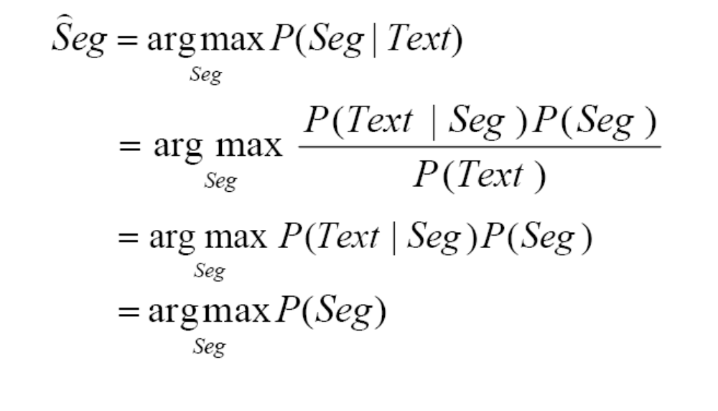
N元语法(N-gram)应用: 中文分词
统计分词计算公式

Slide 24
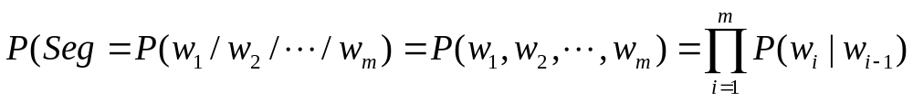
N元语法(N-gram)应用: 中文分词
采用二元模型(Bigram)计算
P(他/是/研究生/物/的)
=P(他)×P(是|他)×P(研究生|是)×P(物|研究生)×P(的|物)×P(的)
P(他/是/研究/生物/的)
= P(他)×P(是|他)×P(研究|是)×P(生物|研究)×P(的|生物)×P(的)
关键问题：如何获得二元(N元)模型？

Slide 25
模型训练：模型参数估计
两个基本概念
  训练语料：用于建立模型的给定语料。
  最大似然估计：用相对频率计算概率的方法。

Slide 26
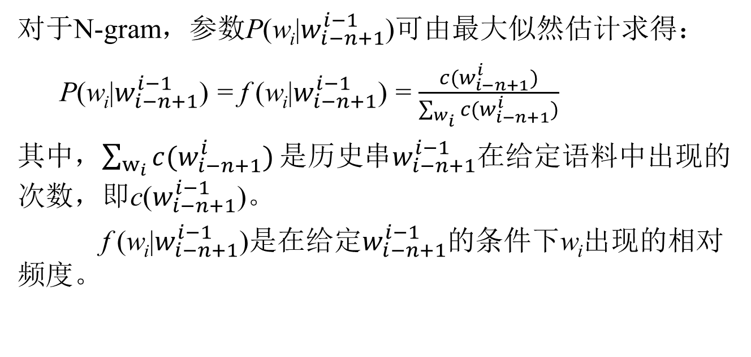
模型训练：模型参数估计

Slide 27
模型训练：模型参数估计
例如，给定训练语料：
“John read Moby Dick”，
“Mary read a different book”,
“She read a book by Cher”
根据二元语法求句子的概率？

Slide 28
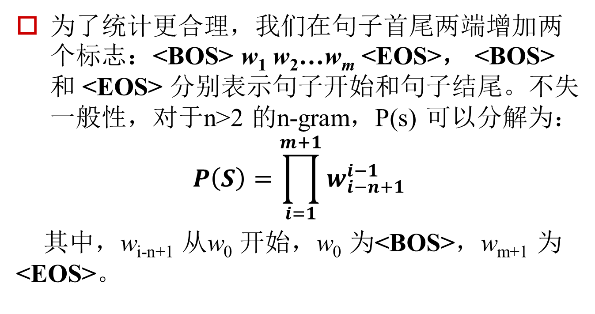
模型训练：模型参数估计

Slide 29
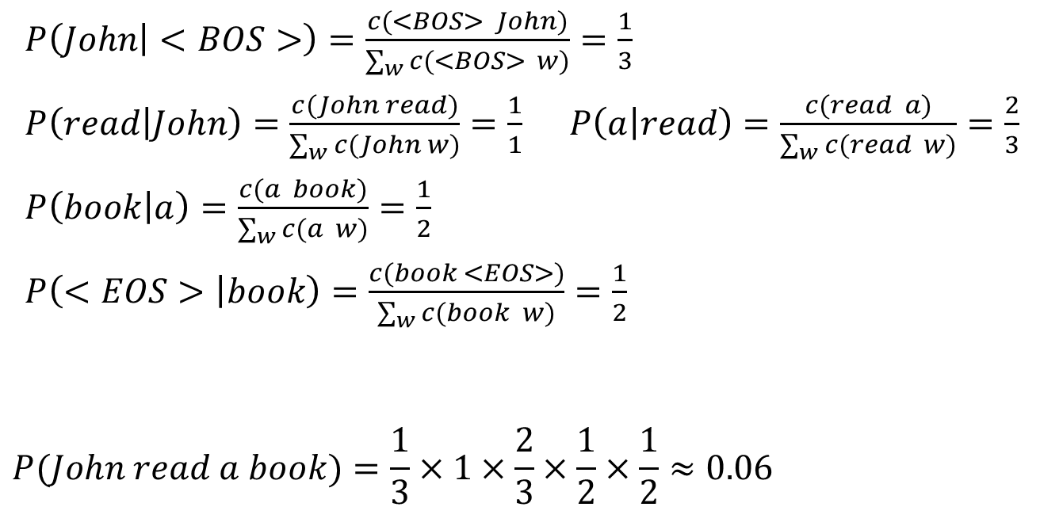
模型训练：模型参数估计
John read Moby Dick
Mary read a different book
She read a book by Cher

Slide 30
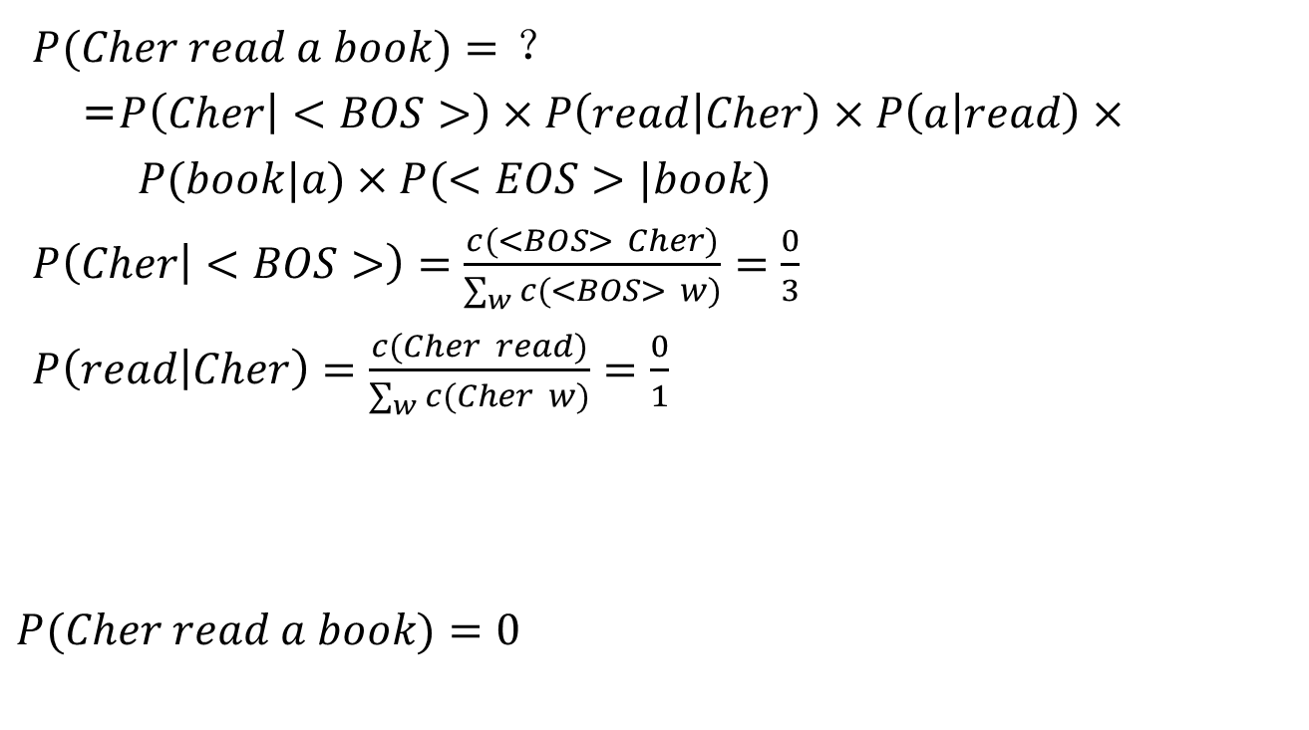
模型训练：模型参数估计
John read Moby Dick
Mary read a different book
She read a book by Cher

Slide 31
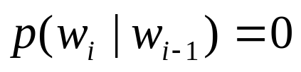

零概率问题
大量的低频词，无论训练数据的规模如何扩大，其出现频度仍旧很低甚至根本不出现。如果采用最大似然估计(MLE)估算它们的概率分布，将出现大量的 ，从而导致 的情况，这种情况大大削弱了该模型的描述能力。

Slide 32
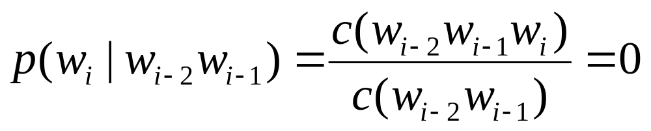


零概率问题
假设我们使用Trigram模型
如果某个
那么P(S)=0，这就是数据稀疏问题(零概率问题)
必须保证 ，从而使

Slide 33
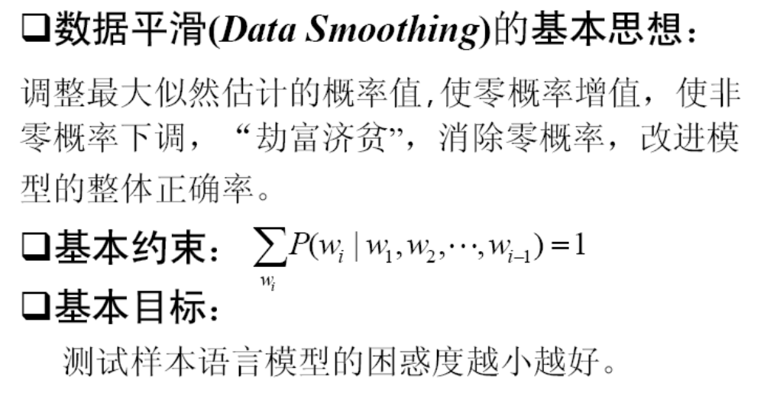
数据平滑

Slide 34
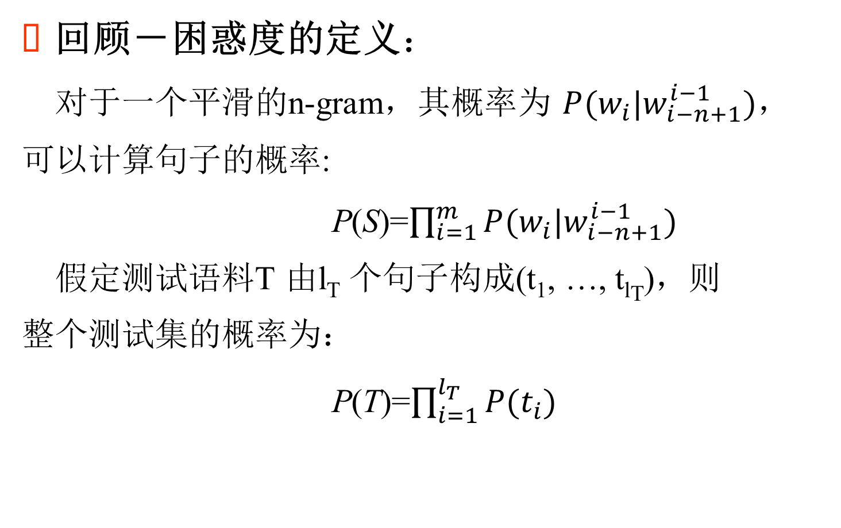
数据平滑

Slide 35
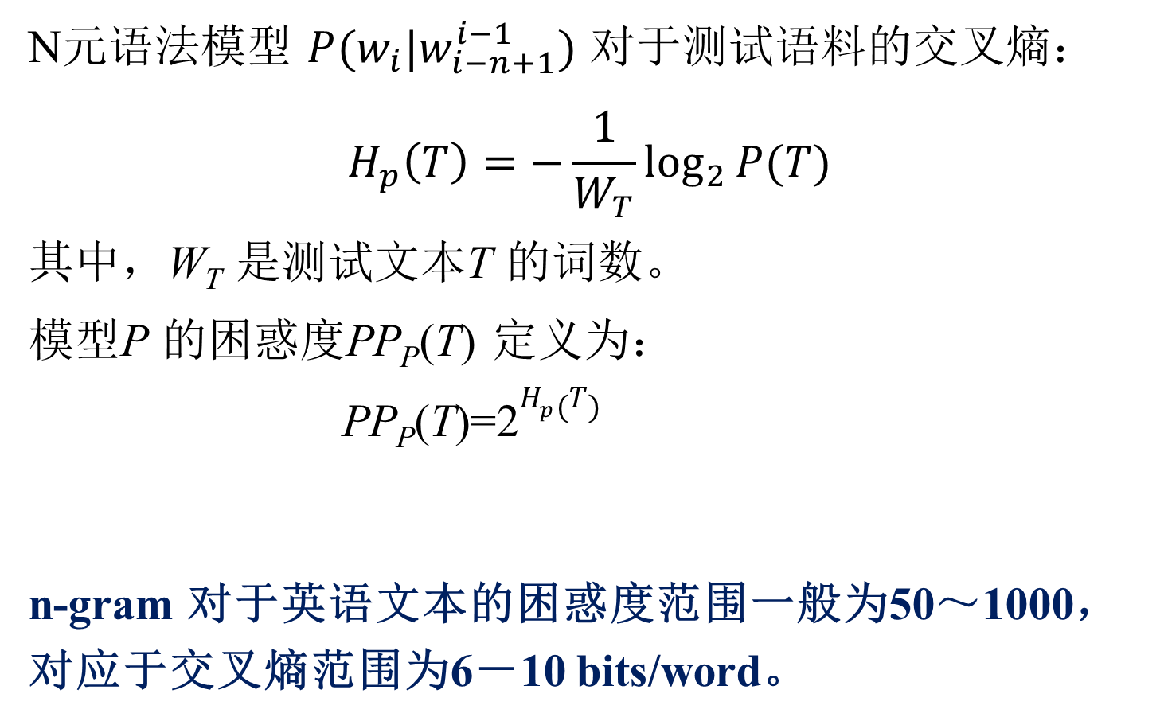
数据平滑

Slide 36
数据平滑：加1平滑
加1法(Additive smoothing )
基本思想: 每一种情况出现的次数加1。
例如，对于Unigram，设w₁, w₂, w₃ 三个词，加上它们的概率估计分别为：1/3, 0, 2/3，加1后的情况是什么样的？

Slide 37
数据平滑：加1平滑
加1法(Additive smoothing )
基本思想: 每一种情况出现的次数加1。
例如，对于Unigram，设w₁, w₂, w₃ 三个词，加上它们的概率估计分别为：1/3, 0, 2/3，加1平滑后变成：
2/6, 1/6, 3/6

Slide 38
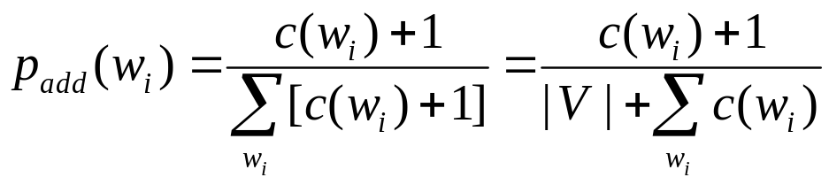
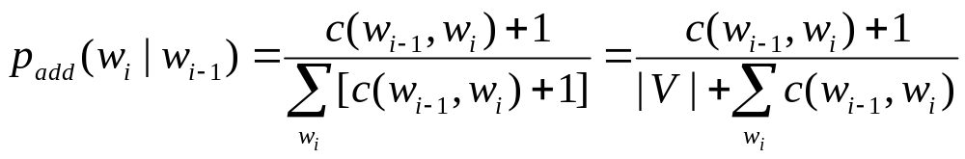
数据平滑：加1平滑
一元语法(Unigram)
二元语法(Bigram)

Slide 39
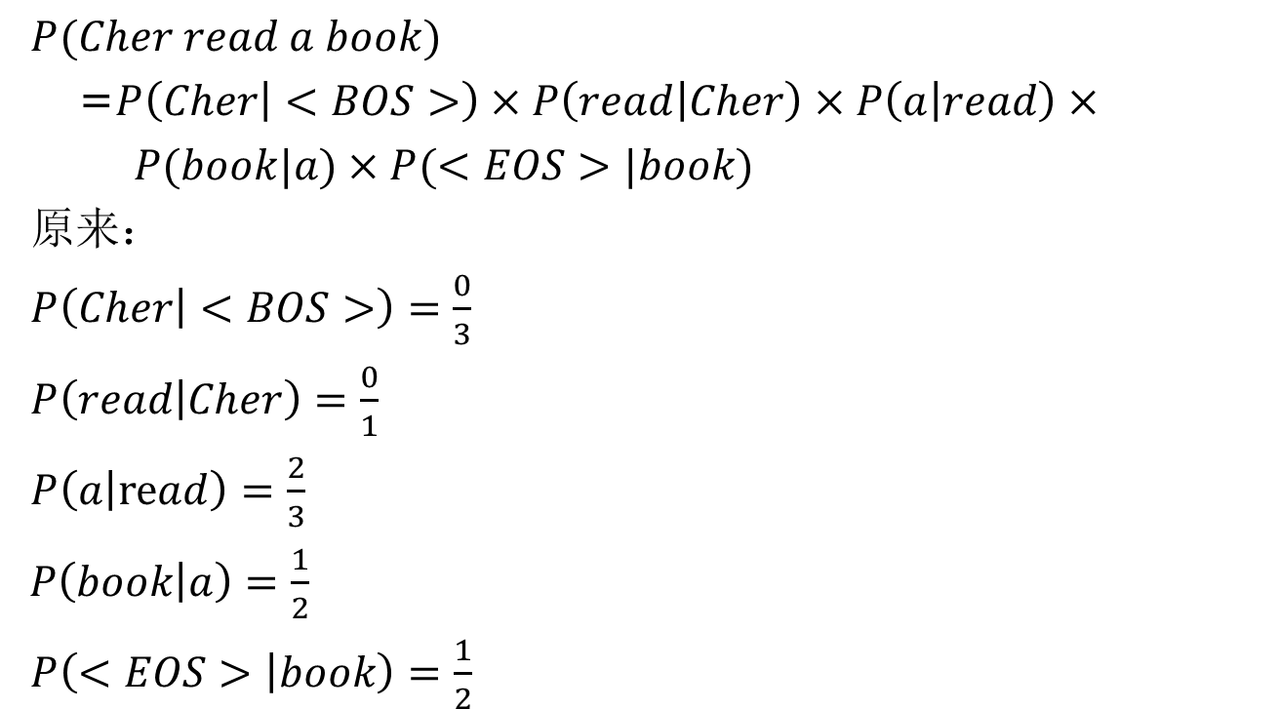
数据平滑：加1平滑
John read Moby Dick
Mary read a different book
She read a book by Cher

Slide 40
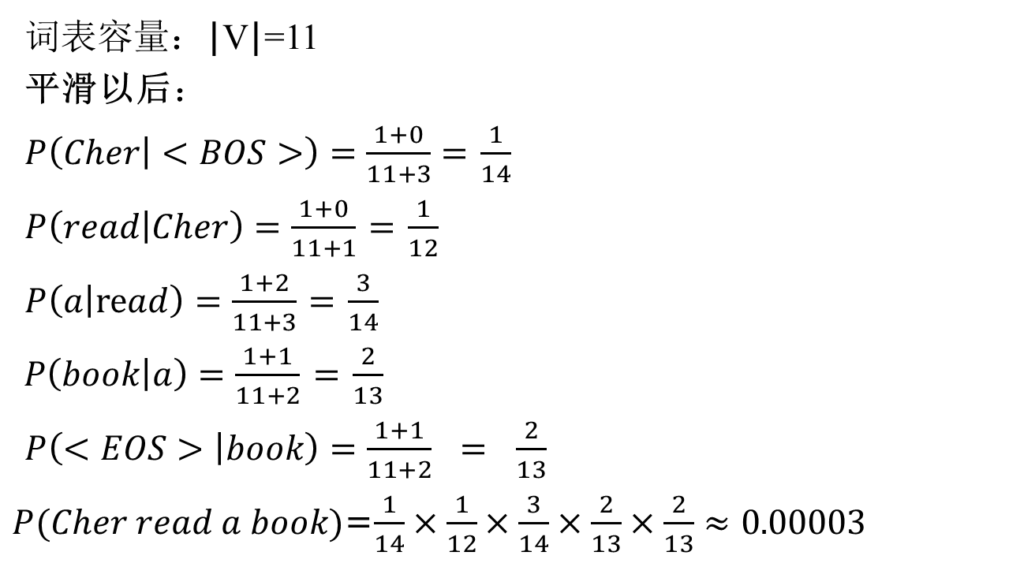
数据平滑：加1平滑
John read Moby Dick
Mary read a different book
She read a book by Cher

Slide 41
数据平滑：减值法/折扣法
基本思想：修改训练样本中事件的实际计数，使样本中(实际出现的)不同事件的概率之和小于1，剩余的概率量分配给未见概率。

Slide 42
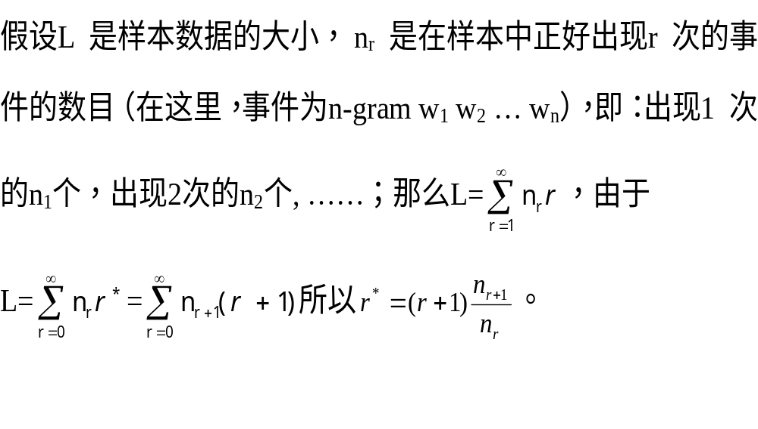
数据平滑： Good-Turing估计

Slide 43
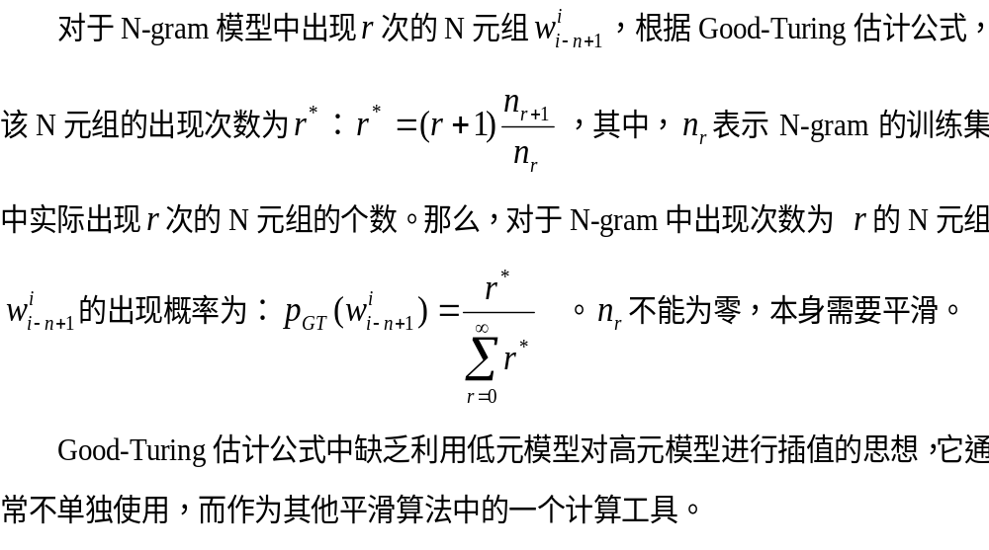
数据平滑：Good-Turing估计

Slide 44
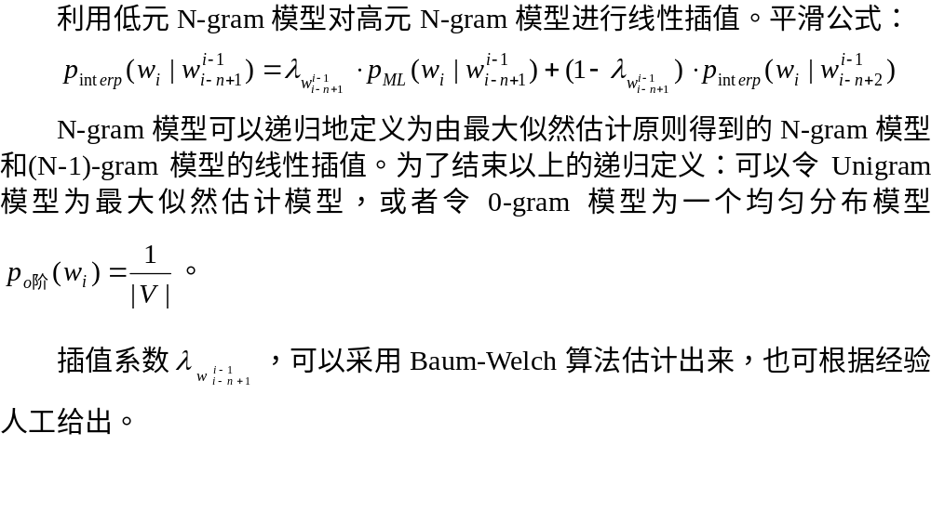
数据平滑：线性插值平滑 (Linear Interpolation)

Slide 45
例子：二元语法(Bigram)的线性插值

Slide 46
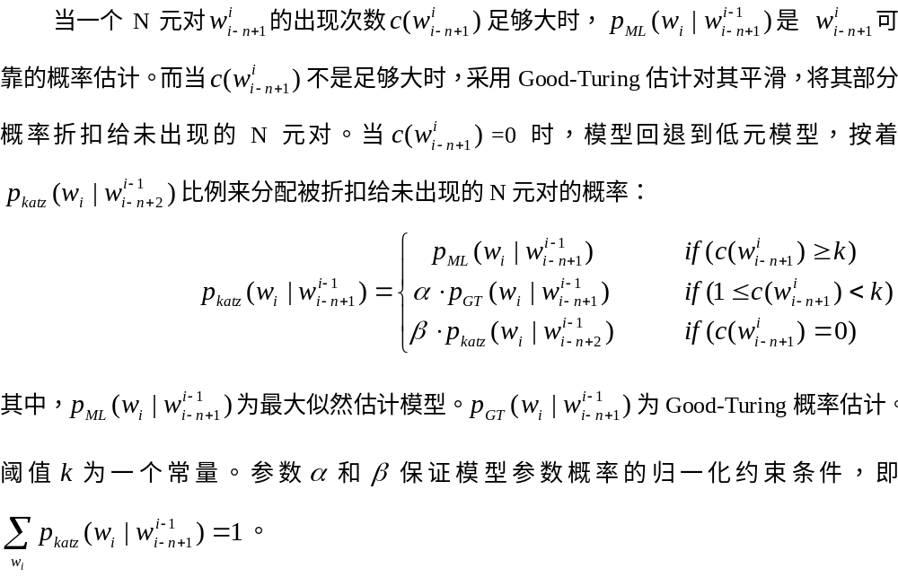
数据平滑：回退式数据平滑

Slide 47
数据平滑的效果
数据平滑的效果与训练语料库的规模有关
  数据平滑技术是构造高鲁棒性语言模型的重要手段
  训练语料库规模越小，数据平滑的效果越显著
  训练语料库规模越大，数据平滑的效果越不显著，甚至可以忽略不计

Slide 48
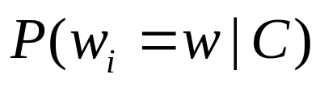
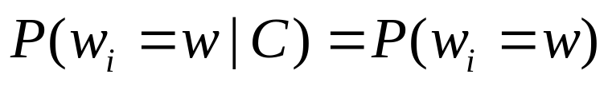
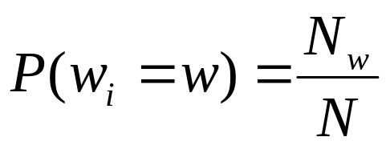
现有主要语言模型
上下文的定义决定了语言模型的不同.
如果
则这样的语言模型称为上下文无关模型
如果采用MLE: ，又称为一元文法统计模型

Slide 49
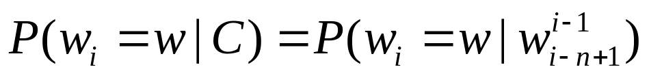
现有主要语言模型
N元文法统计模型
自从几十年前在大词表语言识别系统中首次使用三元语法(Trigram)以来，直到现在三元语法(Trigram)模型仍旧是在实际应用中表现最佳的语言模型，并且成为许多其他的语言模型的重要组成部分。

Slide 50


现有主要语言模型
N-pos模型（基于词性的N-Gram模型）
或者
表示词w的词类
参数空间较小 ,不如n-gram语言模型精确

Slide 51
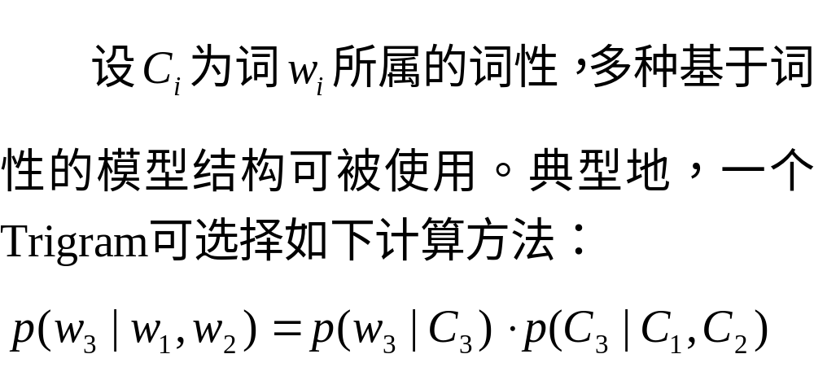
N-pos模型：例子

Slide 52
N-pos模型的意义
降低模型参数的规模
数据稀疏问题的一种解决方式

Slide 53
N-POS模型构造方法
采用语言学家构造的词的语法分类体系，按词性（Part-of-Speech）进行词类划分，借助于词性标注技术，构造基于词性的N-POS模型
采用词的自动聚类技术，自动构造基于词的自动聚类的类N-gram模型

Slide 54
N-gram与N-POS比较
基于词的N-gram模型对近邻的语言约束关系的描述能力最强，应用程度最为广泛。一般N<=3，难以描述长距离的语言约束关系
N-POS模型的参数空间最小，一般不存在数据稀疏问题，可以构造高元模型，用于描述长距离的语言约束关系。但由于词性数目过少，过于泛化，因此又限制了语言模型的描述能力
自动聚类生成的词类数量介于词和词性的数量之间，由此建立的类N-gram模型，既不存在严重的数据稀疏问题，又不存在过于泛化问题

Slide 55
动态、自适应、基于缓存的语言模型
在自然语言中，经常出现某些在文本中通常很少出现的词，在某一局部文本中突然大量出现的情况。
能够根据词在局部文本中出现情况动态地调整语言模型中的概率分布数据的语言模型称为动态、自适应或者基于缓存的语言模型。

Slide 56



动态、自适应、基于缓存的语言模型
方法
  将N个最近出现过的词 存于一个缓存中，作为独立的训练数据.
  通过这些数据，计算动态频度分布数据
  将动态频度分布数据与静态分布数据(由大规模性语料训练得到)通过线性插值的方法相结合:

Slide 57
其他语言模型
各种变长、远距离N-gram模型
决策树模型
链文法模型
最大熵模型
整句模型

Slide 58
信息论
信息论
  创始人：1948年香农《通讯的数学原理》
  狭义信息论：研究信息的测度、信道容量以及信源和信道编码。
  一般信息论：研究通信问题。
  广义信息论：整个信息科学，覆盖各个领域。

Slide 59
信息定义
世界的三要素：
  物质、能量、信息
信息定义
  信息是人和外界相互作用时交换的内容——维纳
  信息是能用来消除随机不定性的东西—— 香农
  信息是事物之间的差异，而不是事物本身——朗格
信息(information)与消息(message)
  信息是消息的内容。
  消息是信息的形式。

Slide 60
信息测度
信息量
  量度信息多少的测度就是信息量。
  熟知的消息信息量小；未知的消息信息量大。
信息的度量（信息量的计算）
  对一问题毫无了解，对它的认识是不确定的。
  通过各种途径获得信息，逐渐消除不确定性。
  信息量与不确定性消除程度有关。
  消除多少不确定性(随机性)，就获得多少信息量。

Slide 61
自信息：事件不确定性的度量
自信息（Self Information）
  事件x包含的信息量。
  I(x) = －log₂p(x) = log₂1/p(x)
意义
  当事件x发生以前, I(x)表示事件x发生的不确定性
  当事件x发生以后, I(x)表示事件x所含有的信息量
特征
  事件概率与信息成反比。小概率事件包含更多的信息量。
  当 p(x) = 1时， I(x) = 0；

Slide 62
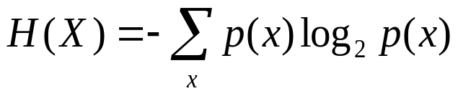
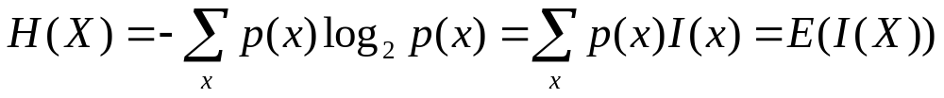
熵：随机变量的不确定性度量
熵（Entropy）
  随机变量的不确定性的量度。
  一个随机变量X，其概率函数p(x)。
  熵的计算公式：
  推导
  显然：熵是X的平均信息量，是自信息I(X)的数学期望。
  一个随机变量的熵越大，它的不确定性越大；那么，正确估计其值的可能性就越小。越不确定的随机变量越需要大的信息量用以确定其值。

Slide 63
熵与计算语言学
熵是不确定性的量度。
我们对事物了解得越多，熵就越小。
一个语言模型越好，它越应该能描述更多的语言结构，因此它的熵应该越低。
在计算语言学中，通常用熵度量语言模型的质量。有时也可以用复杂(困惑)度（熵的变形）来评价语言模型。(见前面困惑度的定义)

